Slide 1

第4课 烛之武退秦师

Slide 2

导入新课
同学们，从某种角度看，人类的发展史可以说是一部军事外交的发展史，在我国历史上出现了许多的军事外交家，他们发挥自己的聪明才智，既保国家人民安全，又为中国历史写下一篇篇瑰丽诗章。烛之武就是这样一位了不起的人物。

Slide 3
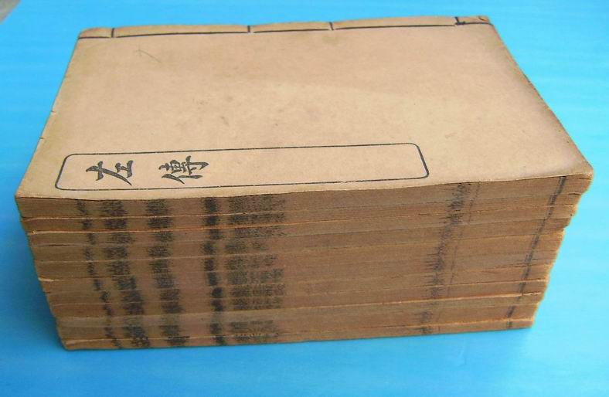
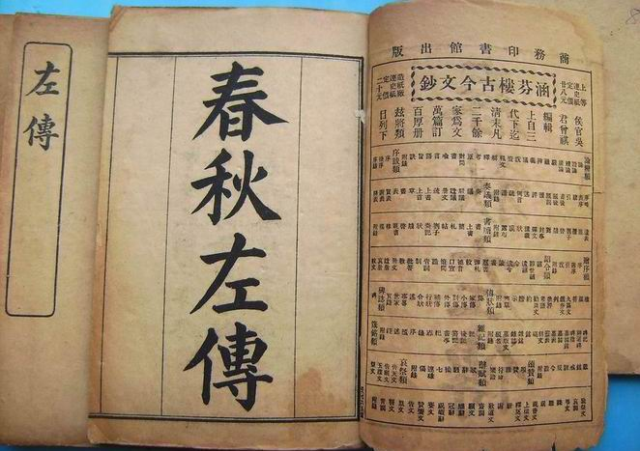
《左传》介绍

Slide 4
《左传》是我国第一部详细完整的编年体历史著作（起于鲁隐公元年，终于鲁哀公二十七年）《左传》以《春秋》的记事为纲。以时间先后为序，详细地记述了春秋时期各国内政外交等大小事实。
《左传》也称《左氏春秋》、《春秋左氏传》。作者相传为鲁国的史官左丘明。它保存了大量古代史料。有关春秋时期各诸候国间的政治、军事，外交以及经济、文化等方面的重大史实都有载述，具体而完整地显示了时代概貌。显然，传统“天命”、礼教思想时有流露，这是历史局限性。

Slide 5
《左传》又具有很高的文字价值。善于描写战争和记述行人辞令，叙事委婉详尽，情节富于故事性和戏剧性，描写人物婉而有致，人物形象性格鲜明、栩栩如生，常常是寥寥几句，就能使读者如见其人，如闻其声，显示了作者高超的艺术表现能力。

Slide 6
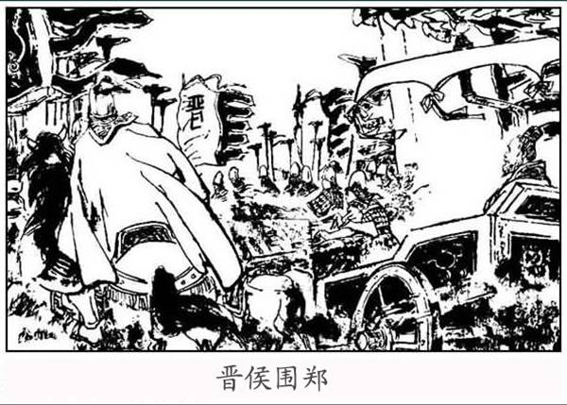
《烛之武退秦师》连环画

Slide 7
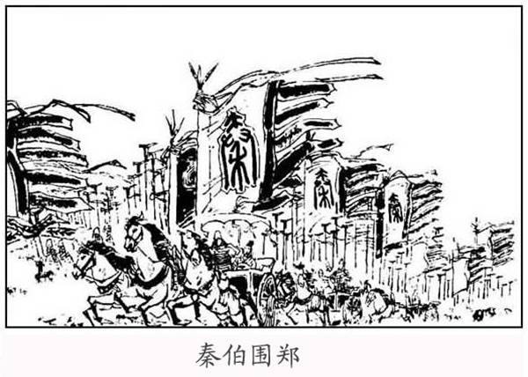

Slide 8
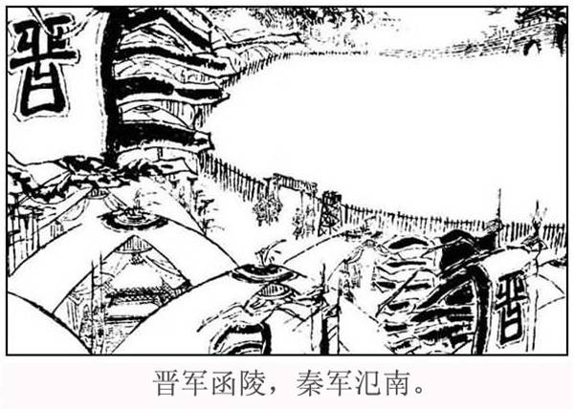

Slide 9
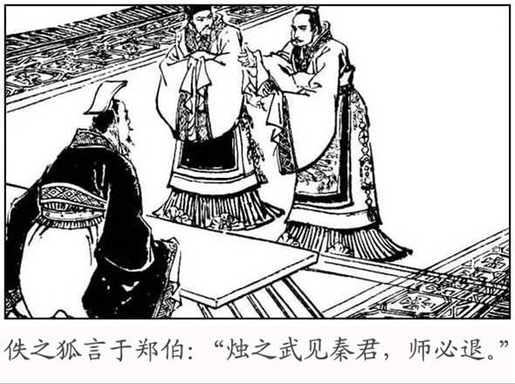

Slide 10
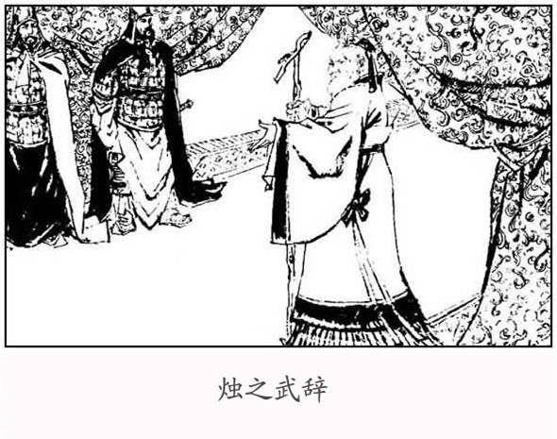

Slide 11
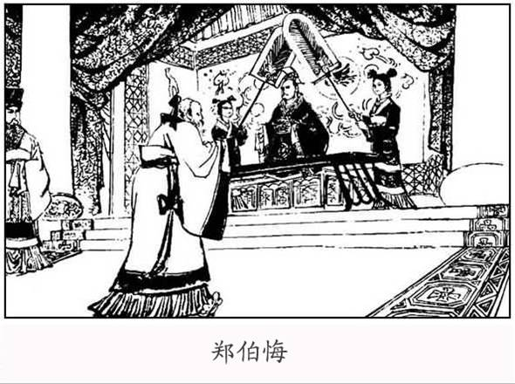

Slide 12
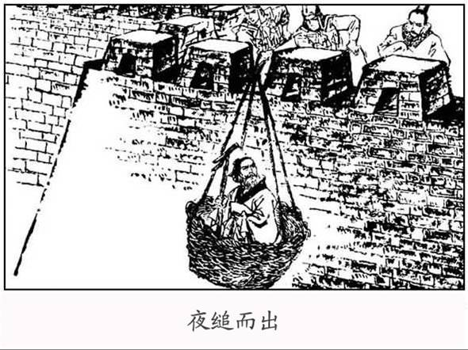

Slide 13
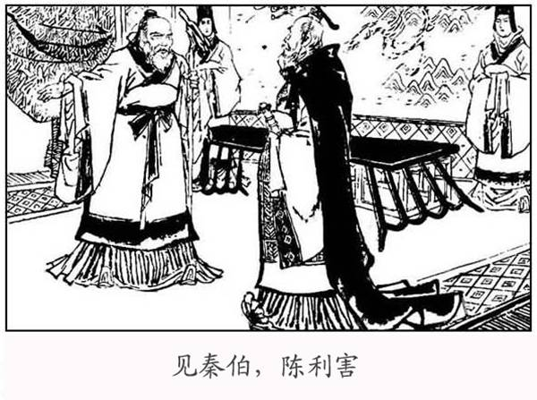

Slide 14
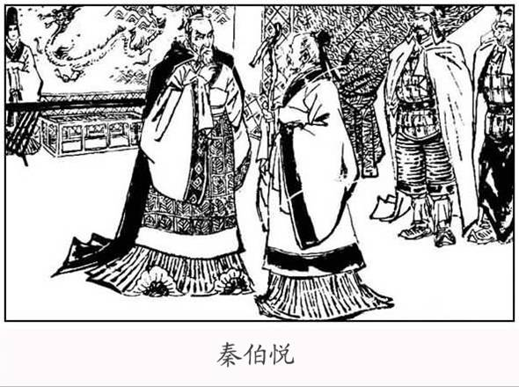

Slide 15
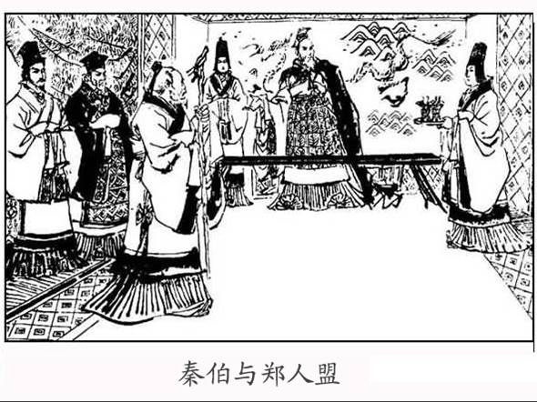

Slide 16
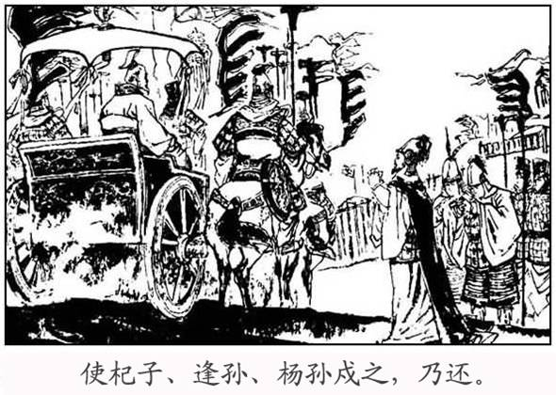

Slide 17
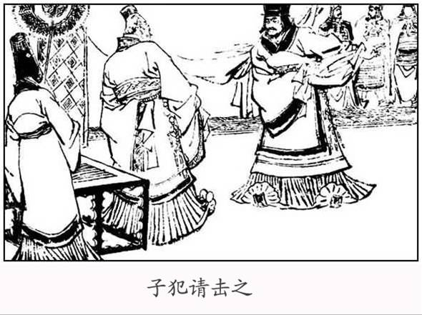

Slide 18
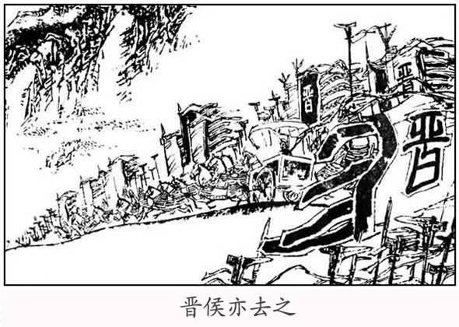

Slide 19
解题
本文选自《左传》僖公三十年。主要是记公元前 630 年郑国烛之武利用秦、晋矛盾，向秦伯分析了当前的形势，采取分化瓦解的办法，说明了保存郑国对秦有利，灭掉郑国对秦不利的道理，终于说服了秦伯。秦伯不但撤走了围郑的秦军，反而派兵保卫郑国，迫使晋国不得不撤兵，从而消除了郑国的危机。
烛之武临危受命，不避艰险，只身说服秦君，解除国难，表现了他深明大义和捍卫国家主权的使命感，以及机智善辩的外交才能。

Slide 20
时代背景
秦、晋围郑发生在公元前 630 年（僖公三十年）。导致事情发生的原因有二点。其一，郑国曾二次得罪过晋国，一是晋文公当年逃亡跑过郑国时，郑国没有以礼相待。二是公元前 632 年时晋、楚之战中，郑国出兵助楚国，结果城濮之战以楚国失败告终。后郑国虽然即派人出使晋国，与晋结好，郑伯甚至与晋侯“盟于衡雍”，但最终没有感化晋国。其二，晋秦两国联合围攻郑国，是因为晋秦都要争夺霸权，均需要向外扩张，晋国发动对郑国的战争，自然要寻找这样得力的伙伴，秦晋历史上关系一直很好，所以秦晋联合也就必然了。

Slide 21
释“秦晋之好”
春秋时代，晋国统治集团内部发生斗争，公子重耳被迫流亡，历经卫国、齐国、曹国、宋国、郑国、楚国、秦国等诸侯国。重耳在各国遭遇不尽相同。齐国是以厚礼相待，而在经过郑国时，郑国大夫叔瞻劝郑君说如果不能厚待重耳，就要把他杀了。重耳到了楚国，受到优厚的招待，并许诺楚王，有朝一日两国交战先退避九十里。后来秦穆公出于政治投机，派人把重耳请到秦国，并把女儿嫁给重耳，秦晋结下姻亲关系，这就是历史上的秦晋之好。今天两家要联姻，还说欲结秦晋，当由此而出。再后来，秦穆公派兵把重耳护送回国当了国君，就是晋文公。

Slide 22
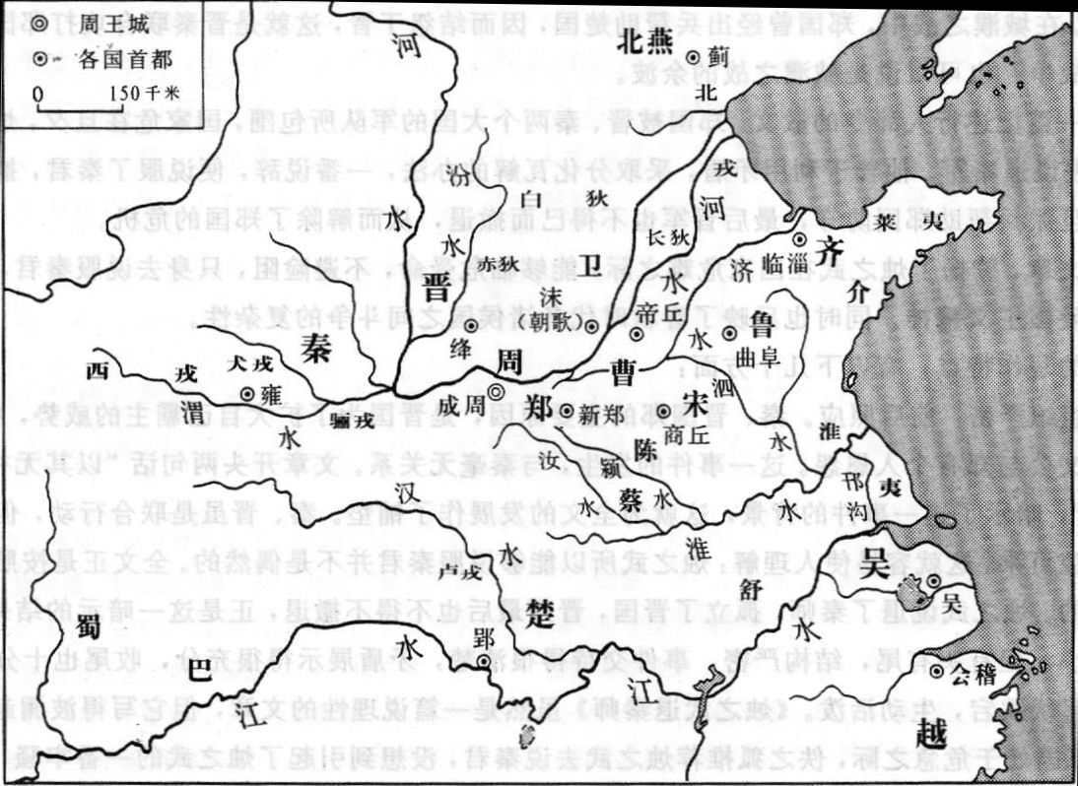



春秋时期形势图

Slide 23
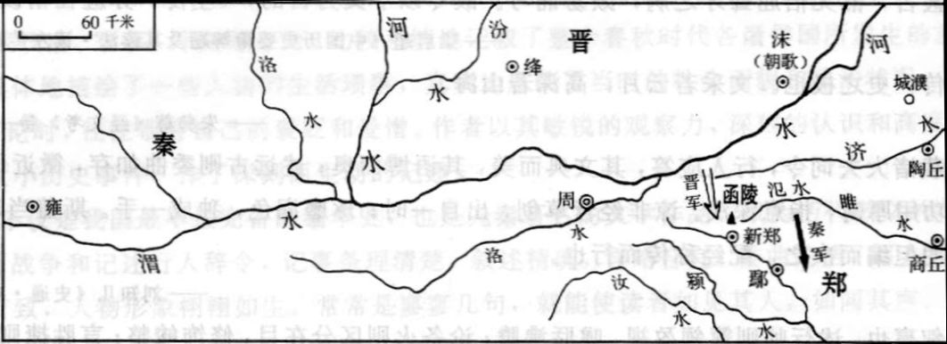
秦晋围郑图

Slide 24
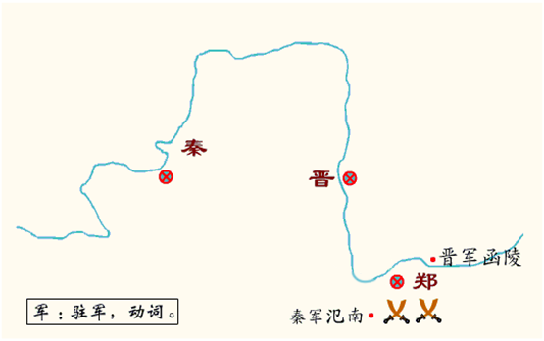


秦晋围郑示意图

Slide 25
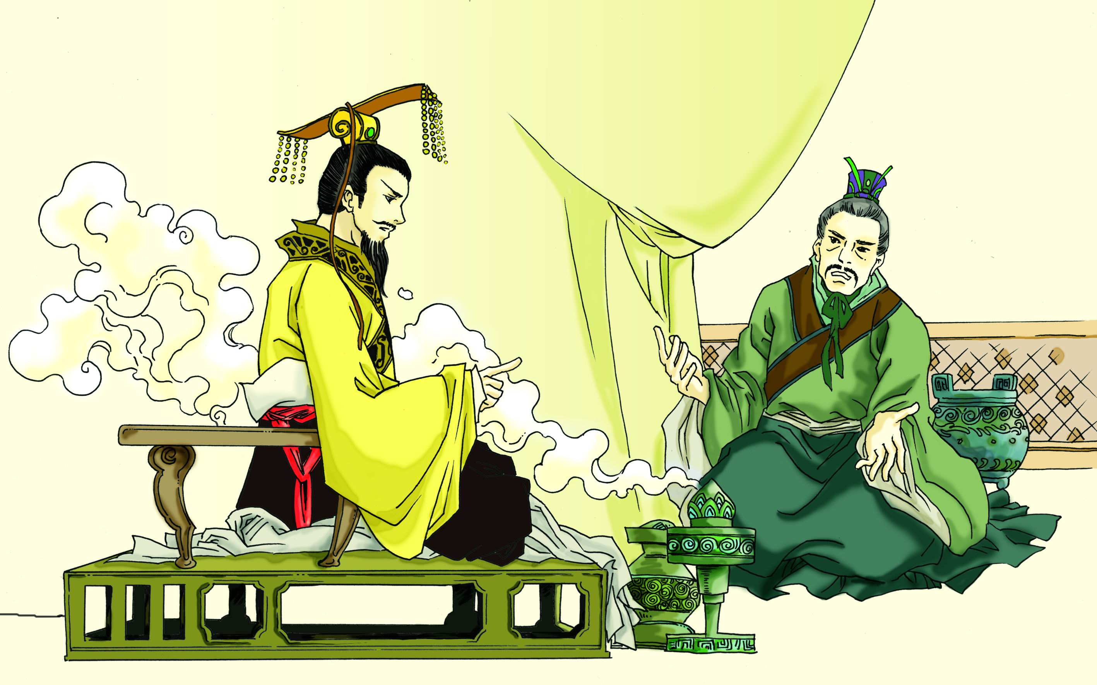
课文插图

Slide 26
整体把握
秦晋围郑
临危受命
坦言知亡，避其锐气
亡郑无益于秦
存郑无害于秦
亡郑有害于秦
分析利弊
层层深入
说退秦师
晋师撤离

Slide 27
●《烛之武退秦师》结构图解
秦晋围郑
（起因）
理由（无理于晋；贰于楚）
灭郑无益
于秦
（争取结盟）
越国以鄙远——困难
亡郑以陪邻——失策
于秦有益
行李之往来
烛之武退秦师
建议:舍郑以为东道主
烛之武
说服秦伯
（经过）
共其乏困
许君焦、瑕，朝济而夕设版焉
晋有野心
（离间）
既东封郑，又欲肆其西封
（举例论证）
不可靠
何厌之有
若不阙秦，将焉取之
（推理论证）
秦伯说,与郑人盟。使杞子、逢孙、杨孙戌之,乃还
秦晋退师
（结果）
子犯请击之……
因人之力而敝之——不仁
失其所与——不知
以乱易整——不武
晋文公——不可
吾其还也

Slide 28
● 主要人物介绍
烛之武是中心人物。虽然“臣之壮也，犹不如人”满腹的委屈和牢骚，但在国难当头，深明大义，以捍卫国家主权的使命感只身赴敌营，以机智善辩的外交才能消除了郑国的危机。不卑不亢，委婉曲折，步步深入，说服了秦伯，具有较强的感染力。

Slide 29
佚之狐，慧眼识英雄的伯乐。“若使烛之武见秦军，师必退”，说明佚之狐对烛之武的外交才能有足够的了解，对郑、秦、晋三国的形势有充分的洞察力和预见性。
郑伯，勇于自责者。当郑国所处危险境地，需烛之武退秦师时，烛之武却流露出“今老矣，无能为也已”的满腹委屈与牢骚。面对此，郑伯先是“是寡人之过也”以自责，从谏如流，情真意切，并欲扬先抑，设想假如郑国灭亡的话，对烛之武也无好处，这种透彻的分析，诚意的表白，终于感动了烛之武，使之临危受命，义无反顾赴敌营。

Slide 30
问题探究
1、本文记叙的主要人物和事件是什么？
主要人物：烛之武
主要事件：退秦师
2、主要人物（烛之武）是在什么情况下“出场”的？
是在秦晋两个大国围攻一个小小的郑国，郑国面临覆灭的危险情形之下，郑大夫佚之狐向郑伯推荐他去见秦伯，以退秦师。

Slide 31
3、烛之武为什么能临危受命？
一是郑伯态度诚恳，勇于自责，并晓之以理；一是烛之武深明大义，爱国且腹有良谋、成竹在胸。
4、烛之武为什么能够说服秦伯退兵呢？
主要是烛之武善于利用秦晋之间的矛盾，言谈中又似乎处处都在为秦国的利益着想，从而打动了秦伯，让秦伯欣然接受了他的意见。
5、晋文公为什么不愿向秦军进攻呢？
主要是晋文公并不昏庸，很有理智，能隐忍不发，随机应变。因为如果这时进攻秦军，晋军就有可能处于腹背受敌的不利境地。而由此，也就证明了烛之武说退秦师的成功。

Slide 32
6、烛之武是如何说服秦伯的？
说辞虽仅百余字，却委婉曲折，开阖跌荡，步步进逼，层层深入。可分四层：
①“秦晋围郑，郑既知之矣”
——坦言知亡，避其锐气。
②“若亡郑而有益于君”至“君之薄也”
——指出亡郑只对晋国有利。因为秦、晋目前尚是盟国，烛之武的措辞是委婉而谨慎的，他没有立即指出秦、晋联盟的虚伪性，却巧妙地点明秦、晋毕竟是两国这一事实。这样既符合实际，又从根本上动摇了秦、晋联盟的基础。

Slide 33
③“若舍郑以为东道主”至“君亦无所害”
——说明舍郑会对秦国有益。如果说第三层是分析危害动摇秦伯的话，这一层则是引诱秦伯了。假如烛之武继续挑拨秦、晋关系，很可能引起对方的反感。因此，他换了一个角度，阐明郑国存在对秦国可能有的种种好处。攻郑还是友郑，秦王当然要权衡利弊了。

Slide 34
④“且君尝为晋君赐矣”至“唯君图之”
——在经过一番拉拢引诱后，烛之武不失时机地从秦、晋两国的历史关系，说明晋国曾对秦国过河拆桥，忘恩负义，赤裸裸地挑拨秦晋两国的关系。然后又从历史说到现实，进一步分析了晋国的贪得无厌，让秦国意识到自己的危险，最终退兵，且留兵助守。

Slide 35
7、烛之武的游说艺术
讲究语言艺术
以“利”巧攻心理
机智善辩的外交家
善于分析利弊
以“害”巧析形势
善于揣摩心理
善于利用矛盾
以“史”巧施离间

Slide 36
字词注音
氾南
佚之狐
缒而出
共其乏困
朝济而夕设版焉
阙秦
秦伯说
逢孙
fán
yì
zhuì
gōng
zhāo
quē
yuè
páng

Slide 37
词语解释
1、且贰于楚也。 贰：
2、晋军函陵，秦军氾南。 军：
3、辞曰：臣之壮也，犹不如人。辞：
4、若使烛之武见秦君，师必退。若：
5、越国以鄙远，君知其难也。 鄙：
6、焉用亡郑以陪邻？ 陪：
7、行李之往来。 行李：
从属二主
驻扎
推辞
假如
把…当作边邑
增加
出使的人

Slide 38
8、共其乏困。 共：
9、且君尝为晋君赐矣。 赐：
10、朝济而夕设版焉。 济：
11、又欲肆其西封。 肆：
12、阙秦以利晋。 阙：
13、秦伯说。 说：
14、微夫人之力不及此。 微：
夫：
通“供”，供给
恩惠
渡河
延伸、扩张
侵损、削减
通“悦”，高兴
（如果）没有
那

Slide 39
词句翻译
1、以其无礼于晋，且贰于楚也。
因为郑国曾对晋文公无礼，并且在与晋国结盟的情况下又与楚国结盟。
2、越国以鄙远，君知其难也。
越过晋国把远方的郑国作为秦国的边境，您知道那是困难的。
3、既东封郑，又欲肆其西封。
已经把郑国当作东部的疆界，又想扩张西部的疆界。
4、阙秦以利晋，唯君图之。
削减秦国而有利于晋国，希望您考虑这件事。

Slide 40
1、通假字
古汉语常识
（1）今老矣，无能为也已
（2）行李之往来，共其乏困
（3）夫晋，何厌之有
（4）秦伯说，与郑人盟
（5）失其所与，不知
已，通 “矣”，
了。
共，通 “供”，
供给、供应。
厌，通 “餍”，
满足。
说，通“悦”，
高兴。
知，通 “智”，
明智，聪明。

Slide 41
2、词类活用
烛之武退秦师
晋军函陵，秦军汜南
若亡郑而有益于君
越国以鄙远
邻之厚，君之薄也
即东封郑
若不阙秦
阙秦以利晋
因人之力而敝之
共其乏困
退，使动用法，使……撤兵。
军，名词作动词，驻军。
亡，使动用法，使……灭亡。
鄙，名词意动，把……当作边邑；
远，形容词作名词，远地。
厚，薄，形容词作动词，变雄厚、
变薄弱。
东，名词作状语，向东；封，名词
意动用法，使……成为疆界。
阙，动词使动用法，使……削弱。
利，名词使动用法，使……获利。
敝，形容词用作动词，损害。
乏困，形容词作名词，缺少的东
西。

Slide 42
3、古今异义
（1）东道主
（2）行李
（3）乏困
（4）夫人
古义：东方道路上（招待过客）的主人。
例：若舍郑以为东道主。
今义：请客的主人。
古义：出使的人。例：行李之往来。
今义：出门时所带的包裹等。
古义：缺少的东西。例：共其乏困。
今义：疲劳。
古义：那人。
例：微夫人之力不及此。
今义：对已婚女子的尊称。

Slide 43
4、特殊句式
1、判断句
（1）是寡人之过也
（“……也”表示判断）
（2）因人之力而敝之，不仁
（否定判断）
2、省略句
（1）晋军（于）函陵，秦军（于）汜南
（省略介词“于”）
（2）（烛之武）辞曰：“臣之壮也……”
（省略主语“烛之武”）
（3）若舍郑以（之）为东道主
（省略介词“以”的宾主“之”）

Slide 44
3、宾语前置
夫晋，何厌之有？
（“有”的宾语“何厌”前置，
“之”作为标志。
翻译时要调整为“有何厌”）
4、状语后置
以其无礼于晋
（介宾短语“于晋”作状语，后置，
翻译时要调整为“于晋无礼”）

Slide 45
重要实词例释
1、贰
①“二”的大写。
(例：国不堪贰，君将若之何？《左传•隐公元年》)
②副职。
(例：其内任卿贰以上。梁启超《少年中国说》)
③不专一。
(例：贰则疑惑。《荀子•解蔽》)
④离心，背叛。
(例：夫诸侯之贿，聚于公室，则诸侯贰。《左传》)
⑤再，重复。
(例：不迁怒，不贰过。《论语•雍也》)
⑥从属二主。
（例：以其无礼于晋，且贰于楚也。）

Slide 46
2、鄙
①边远的地方。
(例：蜀之鄙有二僧。《为学》)
②庸俗，鄙陋。
(例：肉食者鄙，未能远谋。《左传 庄公十年》)
③看不起，轻视。
(例：我皆有礼，夫犹鄙我。《左传 昭公十六年》)

Slide 47
3、许
①准许。
(同现代汉语)
②答应，听从。
(例：“许之。”、“许君焦、暇……”)
③赞同。
(例：杂然相许。《愚公移山》)
④约数。
(例：潭中鱼可百许头。《小石潭记》)
⑤表处所。
(例：先生，不知何许人也。陶渊明《五柳先生传》)

Slide 48
4、阙
①què 古代宫殿前两边的高建筑物。
②què 城楼 。
③què 皇宫，引申为朝廷。
④quē 通“缺”。
⑤jué 挖掘，引申为侵损，削减。

Slide 49
5、微
①细小，轻微。
(同现义)
②衰败，国势衰微。
③卑贱。
(例：参始微时，与萧何善。《史记》)
④幽微，精妙。
（例：微言大义)
⑤隐蔽，不显露。
（例：见微知著)
⑥如果没有。
(例：微斯人，吾谁与归？《岳阳楼记》)

Slide 50
6、敝
①坏，破旧。
(例：使史更敝衣草屦。方苞《左忠毅公逸事》)
②谦词，敝人 。
③疲惫。
(例：曹操之众，远来疲敝。《资治通鉴》)
④损害，衰败。
(例：因人之力以敝之。本文)

Slide 51
重要虚词例释
1、而
①今急而求子
(才，连词，表顺承)
②夜缒而出
(表修饰，连词)
③若亡郑而有利于君
(表顺承，连词)
④朝济而夕设版焉。
(表转折，连词)

Slide 52
2、以
①以其无礼于晋
(因为，连词)
②敢以烦执事
(拿，用，介词)
③越国以鄙远
(表顺承，连词)
④焉用亡郑以陪邻？
(表顺承，连词)
⑤若舍郑以为东道主
(把，介词)

Slide 53
3、焉
① 子亦有不利焉。
（语气词，表陈述）
② 焉用亡郑以陪邻？
（疑问副词，为什么）
③ 若不阙秦，将焉取之
（疑问副词，怎么能）
④ 且焉置土石
（疑问代词，哪里）
⑤ 以俟夫观人风者得焉
（代词，之）
⑥ 永之人争奔走焉
（兼词，于此）

Slide 54
4、之
① 唯君图之
（代词，指阙秦以利晋）
② 子犯请击之
（代词，代秦军）
③ 微夫人之力不及此
（助词“的”）
④ 臣之壮也
（用在主谓之间取消句子独立性）

Slide 55
5、其
① 君知其难也
（他的，代词）
② 吾其还也
（表希望的语气副词）
③ 以其无礼
（郑国，代词）

Slide 56
写作特点
1、伏笔与照应
这篇文章虽短，但在叙述故事时，却能够处处注意伏笔与照应。例如，在交代秦、晋围郑的原因时，说是“以其无礼于晋，且贰于楚”，说明没有太多的矛盾冲突。这就为下文烛之武说退秦军埋下了伏笔。

Slide 57
2、波澜起伏
这篇课文波澜起伏，生动活泼。从大军压境到最后的平息，课文都是有张有弛，曲折有致，增强了文章的艺术感染力。
3、详略得当
这篇课文主要表现烛之武怎样说退秦师的，所以对“退秦师”的前因后果只作简略交代，其它枝节更是只字未提。从而做到繁而不杂，层次井然。

Slide 58
文学常识
一、史书常见的几种体例
（一）编年体：是一种按年月日顺序编写史书的体例
（1）《春秋》，我国最早的编年体史书（相传孔丘依据鲁国史官所编的《春秋》加工整理修订而成）。
（2）《左传》，我国现存最早的一部记事详明的编年史（相传春秋时期左丘明所著）。
（3）《资治通鉴》，我国古代最大的编年体通史（北宋历史学家司马光主编）。
（二）国别体：是一种先分不同国家，再在一国之内按年代编写史书的体例。《国语》《战国策》等均采用这种体例。
（三）纪传体：是由司马迁开创的以人物记传为中心的史书体例。《史记》《汉书》《后汉书》《三国志》直至《清史》的二十四史均采用这种体例

Slide 59
春秋五霸
春秋时代先后称霸的五个诸侯，通指齐桓公、晋文公、秦穆公、宋襄公和楚庄王。

Slide 60
3、十三经
《易经》、《书经》、《诗经》、
《周礼》、《仪礼》、《礼记》、
《春秋左传》、《春秋公羊传》、
《春秋谷梁传》、《论语》、
《孝经》、《尔雅》、《孟子》。
4、春秋三传
《左传》
《公羊传》
《谷梁传》
因为这三部都是为解说《春秋》而作，所以它们又被称作“春秋三传”，《左传》又名《春秋左氏传》。

Slide 61
5、二十四史
指旧时称为正史的二十四部纪传体史书，即：
《史记》（汉司马迁）
《汉书》（汉班固）
《后汉书》（南朝范晔）
《三国志》（晋陈寿）
《晋书》（唐房玄龄等）
《宋书》（南朝梁沈约）
《南齐书》（南朝梁萧自显）
《梁书》（唐姚思廉）
《陈书》（唐姚思廉）
《魏书》（北齐魏收）
《北齐书》（唐李百药）

Slide 62
《周书》（唐令狐德棻等）
《隋书》（唐魏征）
《南史》（唐李延寿）
《北史》（唐李延寿）
《唐书（旧唐书）》（五代后晋刘昫）
《新唐书》（宋欧阳修、宋祁）
《五代史（旧五代史）》（宋薛居正等）
《新五代史》（宋欧阳修）
《宋史》（元脱脱等）
《辽史》（元脱脱等）
《金史》（元脱脱等）
《元史》（明宋濂）
《明史》（清张廷玉等）

Slide 63
6、古代姓名的由来
据徐俊元等三位学者研究，大致有这十多种类别：
（1）以姓为氏。远古部落氏族的标志符号作为姓，有姬、姜、姚、任、伊等姓。
（2）以国名为氏。夏、商、周三代，有许多大小诸侯国，各国子孙后代便以国名为姓。有程、房、杜、雷、廖、刁、彭、韦等姓。
（3）以邑名为氏。帝王及各诸侯国国君分给同姓或异姓卿、大夫的封地叫邑、采邑。卿、大夫的后代或采邑的人，有的便将邑名作为氏。有苏、上官等姓。
（4）以乡、亭之名为氏。有裴、陆、欧阳等姓。
（5）以居住地名为氏。有东门、西门。

Slide 64
（6）以先人名或字为姓。齐国大夫童刁的孙子以刁氏传世。周平王的庶子，字林开，其子孙以林为姓。
（7）以次第为氏。按兄弟排行取姓，如老大以伯、孟为姓，老二以仲为姓。老三、老四则分别姓叔、季。
（8）以官职为姓。有籍、监、库、仓、将军等姓。
（9）以技艺为姓。从事巫术的人，后代便姓巫。从事冰凌的人，后代以凌为姓，还有卜、陶、匠等姓。
（10）以谥号为姓。
（11）因赐姓、避讳而改姓。
（12）爵位称号及爵系为氏。有皇、王、公、候、王叔、王子、王孙、公子、公孙等姓。
（13）古代少数民族融合到汉族中带来的姓。

Slide 65


